Slide 1
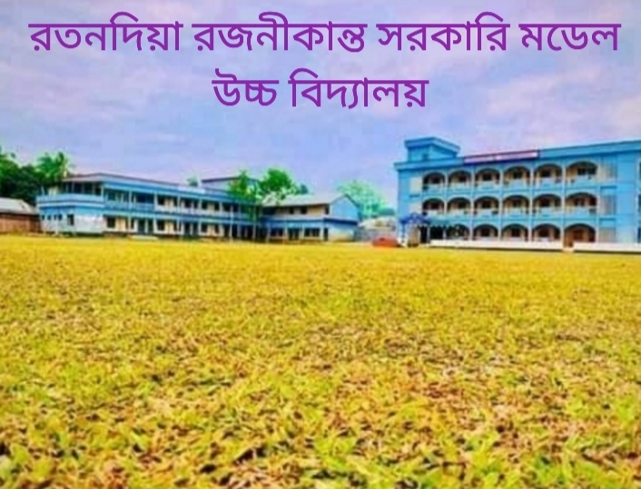
কালুখালী উপজেলা অনলাইন স্কুলে সবাইকে
স্বাগতম
LIVE
মোঃ নূরমুজাহীদ বিশ্বাস, সহকারী শিক্ষক, রতনদিয়া রজনীকান্ত সরকারি মডেল উচ্চ বিদ্যালয়, কালুখালী, রাজবাড়ী । মোবাঃ ০১৫৯৫৪৭৫২৮৩, ইমেইলঃraisha8b@gmail.com
উপস্থাপনায়ঃ

Slide 2
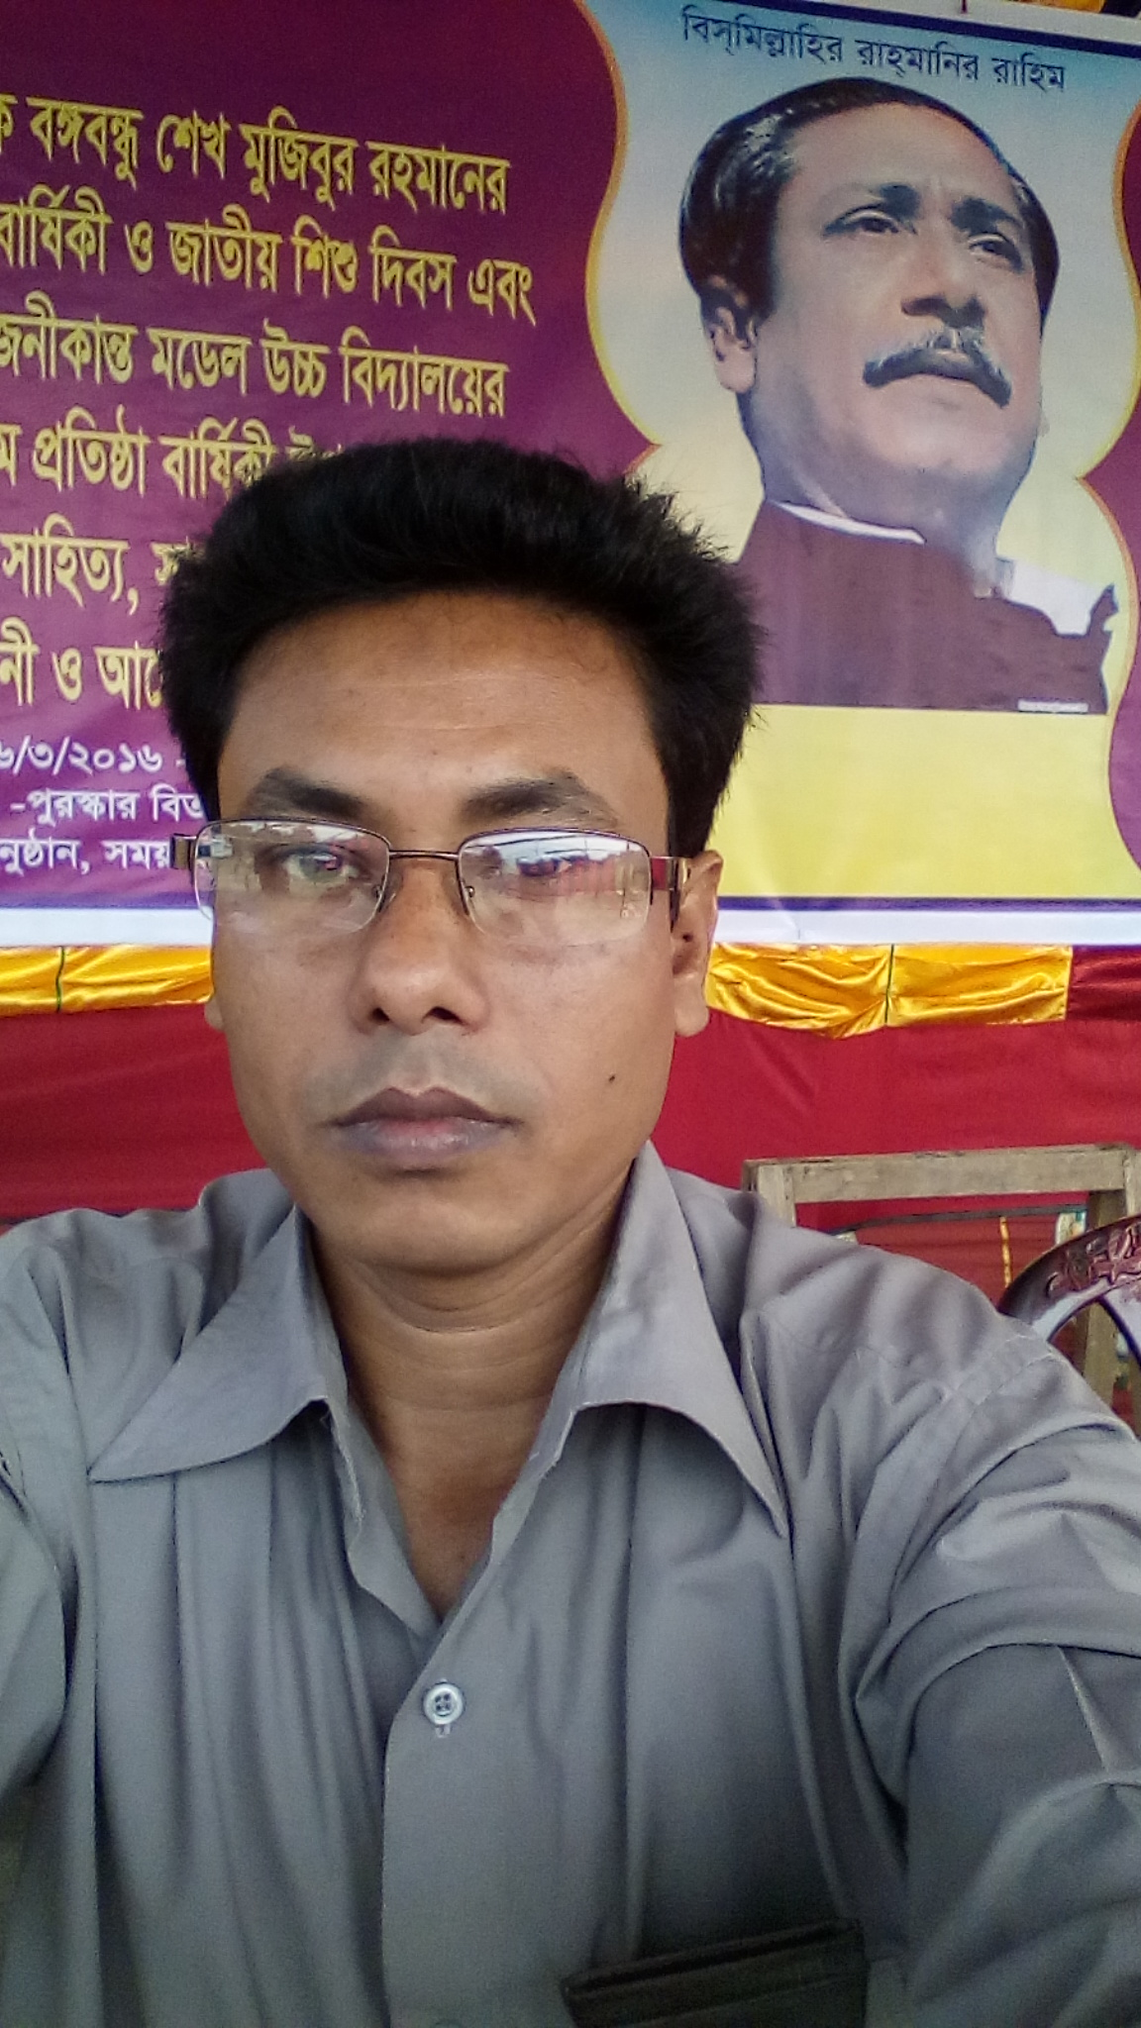
পরিচিতি
বিষয়ঃ- বাংলাদেশ ও বিশ্বপরিচয়
নবম -দশম শ্রেণি
পঞ্চদশ অধ্যায়ঃ বাংলাদেশের সামাজিক পরিবর্তন ও উপাদান
মোঃনূরমুজাহীদ বিশ্বাস
সহকারী শিক্ষক (সমাজবিজ্ঞান)
রতনদিয়া রজনীকান্ত সরকারি মডেল উচ্চ বিদ্যালয়
রতনদিয়া, কালুখালী, রাজবাড়ী।
মোবাঃ ০১৫৯৫৪৭৫২৮৩
ইমেইলঃraisha8b@gmail.com

Slide 3
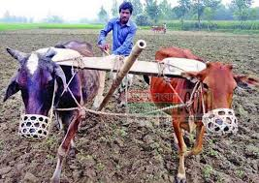
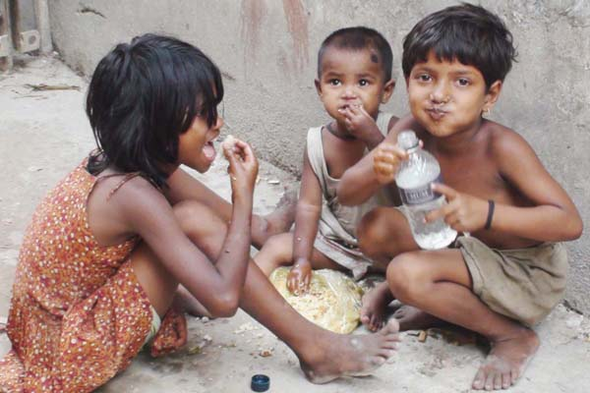
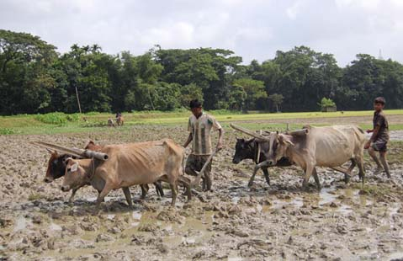
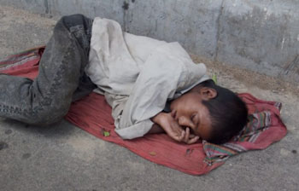
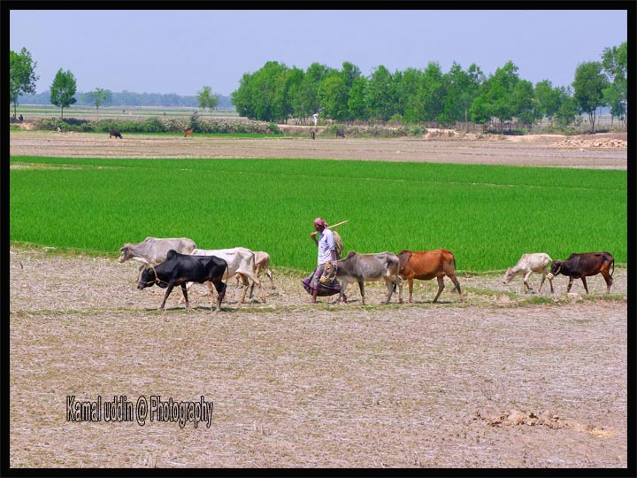
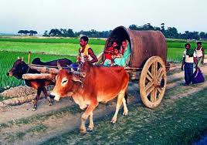
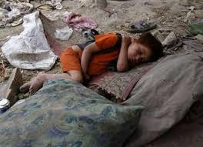
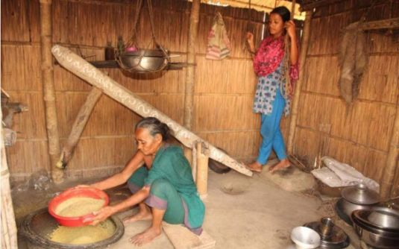
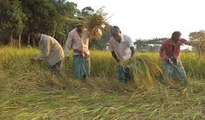
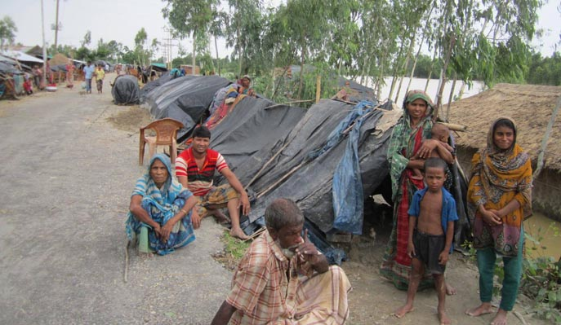
২০ বছর পূর্বের সমাজের অবস্থা
Notes:
বাংলাদেশের ২০ বছর পূর্বে অবস্থা ছিল অনেক পিছিয়ে, অনেকগুলি ছবি উপরের স্লাইডে দেখানো হয়েছে।একটা একটা করে ছবিগুলো দেখানোর সময় শিক্ষক আলোচনা করতে পারেন।

Slide 4
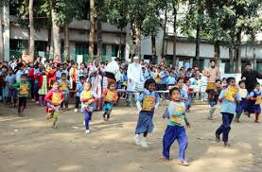
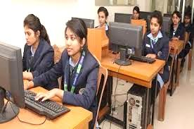
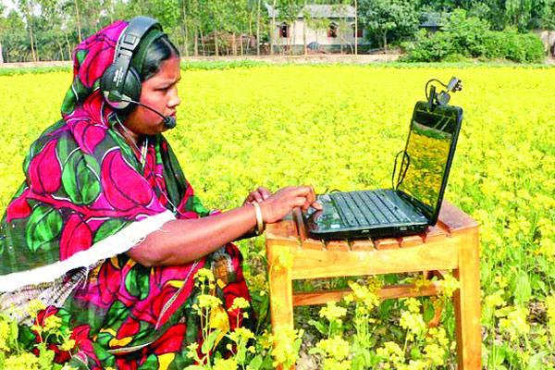
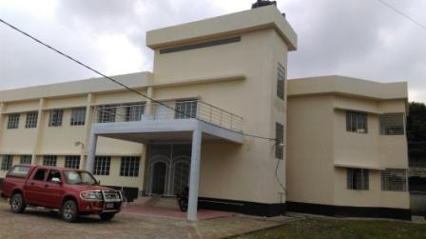
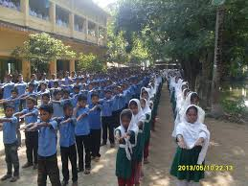
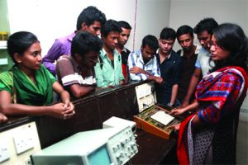
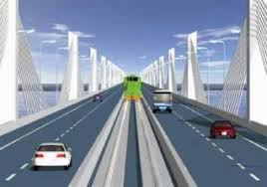
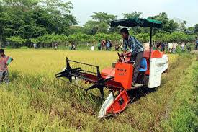
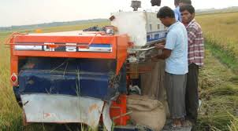
বর্তমান সমাজের অবস্থা
Notes:
বাংলাদেশের বর্তমানের অবস্থার ,অনেকগুলি ছবি উপরের স্লাইডে দেখানো হয়েছে।একটা একটা করে ছবিগুলো দেখানোর সময় শিক্ষক আলোচনা করতে পারেন।

Slide 5
আজকের পাঠের বিষয়ঃ -
বাংলাদেশের সামাজিক পরিবর্তন

Slide 6
শিখনফল
সামাজিক পরিবর্তনের সংজ্ঞা বলতে পারবে;
বাংলাদেশের সামাজিক পরিবর্তনের উপাদানগুলি বিশ্লেষণ করতে পারবে;

Slide 7
সংজ্ঞাঃ সামাজিক পরিবর্তন বলতে সমাজ কাঠামো ও এর কার্যাবলির পরিবর্তনকে বোঝায়। যেমন- আইন-কানুন, রাজনীতি, সংস্কৃতি প্রভৃতি।
সতরাং সমাজের মৌল ও উপরি কাঠামোর পরিবর্তনই সামাজিক পরিবর্তন।
সমাজ বিজ্ঞানী কিংসলে ডেভিস বলেন, ‘ সামাজিক পরিবর্তন হচ্ছে সামাজিক সংগঠনের মধ্যকার পরিবর্তন’।
ম্যাকাইভার বলেন, ‘মানবীয় সম্পর্কের পরিবর্তন হচ্ছে সামাজিক পরিবর্তন।
অর্থাৎ সামাজিক পরিবর্তিন হলো সমাজে বসবাসকারী ব্যক্তি, গোষ্ঠী ও প্রতিষ্ঠানের আচার-আচারণের পরিবর্তন। সমাজের কৃষ্টি ও সংস্কৃতির পরিবর্তন।
মোটকথা, সামাজিক পরিবর্তন হচ্ছে কোনো জাতির জীবন ব্যবস্থার সামগ্রিক পরিবর্তন।

Slide 8
একক কাজ ০৩ মিনিট
সমাজ বিজ্ঞানী কিংসলে ডেভিস এর সামাজিক পরিবর্তনের সংজ্ঞাটি বলতো ?

Slide 9
বাংলাদেশের সামাজিক পরিবর্তনের উপাদান সমূহ
বাংলাদেশের সামাজিক পরিবর্তনের উপাদান সমূহ
প্রাকৃতিক
জৈবিক
সাংস্কৃতিক
শিক্ষা
যোগাযোগ
প্রযুক্তি
শিল্পায়ান ও নগরায়ন
Notes:
বাংলাদেশের সামাজিক পরিবর্তনে যেসব উপাদানগুলি বেশি পরিবর্তিত হয়েছে সেগুলি স্মাটের মাধ্যমে একতা এওকটা করে দেখানো হয়েছে।

Slide 10
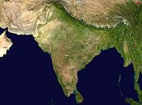
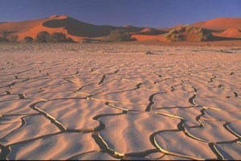
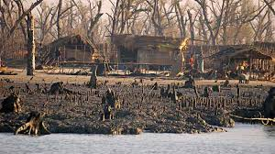
প্রাকৃতিক উপাদান
ভৌগলিক পরিবর্তন
জলবায়ু পরিবর্তন
বৈশ্বিক উষ্ণায়ন পরিবর্তন
Notes:
সামাজিক পরিবর্তনের অন্যতম্ উপাদান হলো প্রাকৃতিক উপাদান।প্রাকৃতিক অপাদানের অনেকগুলি কারণ আছে তার মধ্যে তিনটা কারণের ছবি ট্রিগার এনিমেশনের মাধ্যমে দেখানো হয়েছে।

Slide 11
জৈবিক উপাদান
জন্ম
মৃত্যু
জীবনের মান উন্নয়ন
জনসংখ্যার ঘনত্ব
Notes:
সামাজিক পরিবর্তনের আরকটি উপাদান হলো জৈবিক উপাদান।জৈবিক অপাদানের অনেকগুলি অপশন আছে তার মধ্যে কয়কটি দেখানো হয়েছে স্মার্টের মাধ্যমে।

Slide 12
সাংস্কৃতিক উপাদান
ভ্রমণকাহিনী পাঠ
বিদেশ ভ্রমণ
দৃষ্টিভংগি
মূল্যবোধ
আদর্শ
ইত্যাদি।
Notes:
সামাজিক পরিবর্তনের আরকটি উপাদান হলো সাংস্কৃতিক উপাদান।সাংস্কৃতিক অপাদানের অনেকগুলি অপশন আছে তার মধ্যে কয়কটি দেখানো হয়েছে স্মার্টের মাধ্যমে।

Slide 13
শিক্ষা
সামাজিক পরিবর্তনের উপাদানের একটি বিশেষ উপাদান হলো শিক্ষা ।শিক্ষা হলো এক ধরনের সংস্কার সাধন এবং বিরামহীন প্রক্রিয়া।শিক্ষা মানুষকে আত্ম-বিশ্বাসী বিবেক- বুদ্ধি জাগ্রত করে তোলে।যাবতীয় অন্ধত্ব,অজ্ঞতা, কুসংস্কার থেকে বিরত রাখে।নারী শি- ক্ষার জন্যই বাংলাদেশে বেশি উন্নয়ন করা সম্ভব হয়েছে।বাংলাদেশে যেখানে অর্ধেক নারী ;সেখানে নারীর ক্ষমতায়ন ছাড়া দেশে উন্নয়ন সম্ভব নয়।

Slide 14
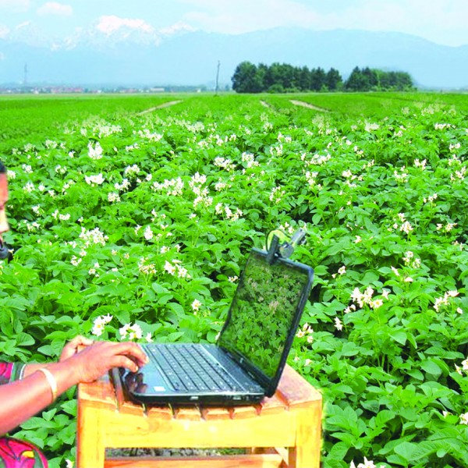
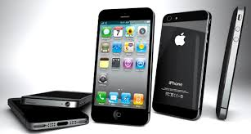
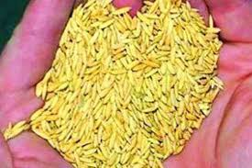
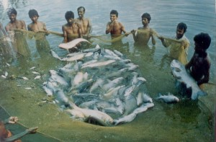
প্রযুক্তি সামাজিক পরিবর্তনের মূল উপাদান-
Notes:
সামাজিক পরিবর্তনের মূল উপাদান- প্রযুক্তি কৃষি, শিক্ষা থেকে শুরু করে সর্বস্তরে প্রযুক্তি দ্বারা সামাজিক পরিবর্তন ঘটেছে।

Slide 15
দলীয় কাজ ০৭ মিনিট
প্রযুক্তি সামাজিক পরিবর্তনের মূল উপাদান ব্যাখ্যা কর।

Slide 16
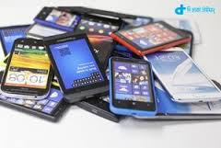
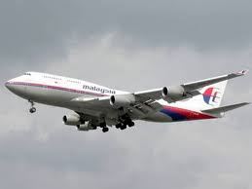
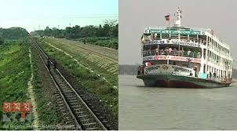
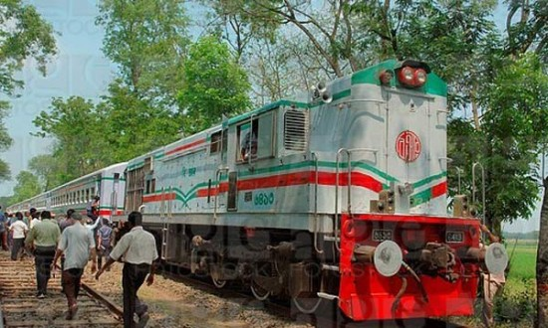
যোগাযোগ
আকাশ পথ,
নৌ-পথ,
মোবাইল,
ডিস- এন্টিনা
স্থল পথ।
সামাজিক যোগাযোগ মাধ্যম।
Notes:
যোগাযোগ দুইটি মাধ্যম ব্যবহার হয়েছে,১। ডিজিটাল যোগাযোগ ২। পরিবণ যোগাযোগ মাধ্যম।দুইটি চিত্রের মাধ্যমে দেখান হয়েছে।

Slide 17
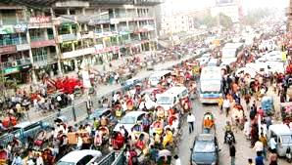
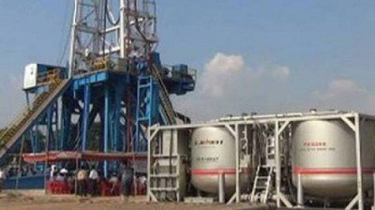
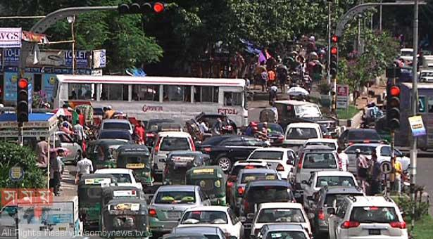
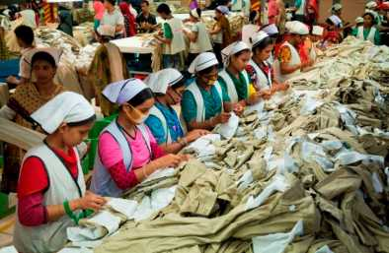
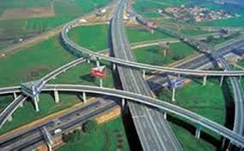
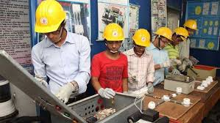
নগরায়ন ও শিল্পায়ন
Notes:
নগরায়ন সৃষ্টি হয় শিল্পায়নের মাধ্যমে দুইটি একে অপরের পরিপূরক ।এক সাথে এনিমেশনে সেটাই বুঝান হয়েছে ছবিগুলির মাধ্যমে।

Slide 18
মূল্যায়ন
১। সামাজিক পরিবর্তন বলতে কি বোঝায় ?
২। যে কোনো একটি জৈবিক উপাদান চিহ্নিত কর।
৩। সামাজিক পরিবর্তনে কৃষি প্রযুক্তির ভূমিকা ব্যখ্যা কর।

Slide 19
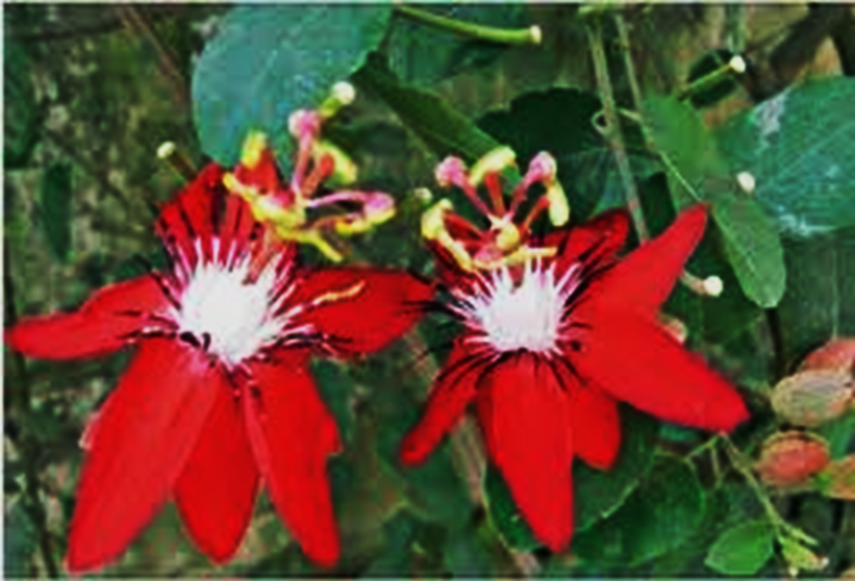
সবাইকে ধন্যবাদ

